Slide 1
DCS 1.5
PROJECT
REFERENCE
Last Edited, 2023.05.10

Slide 2
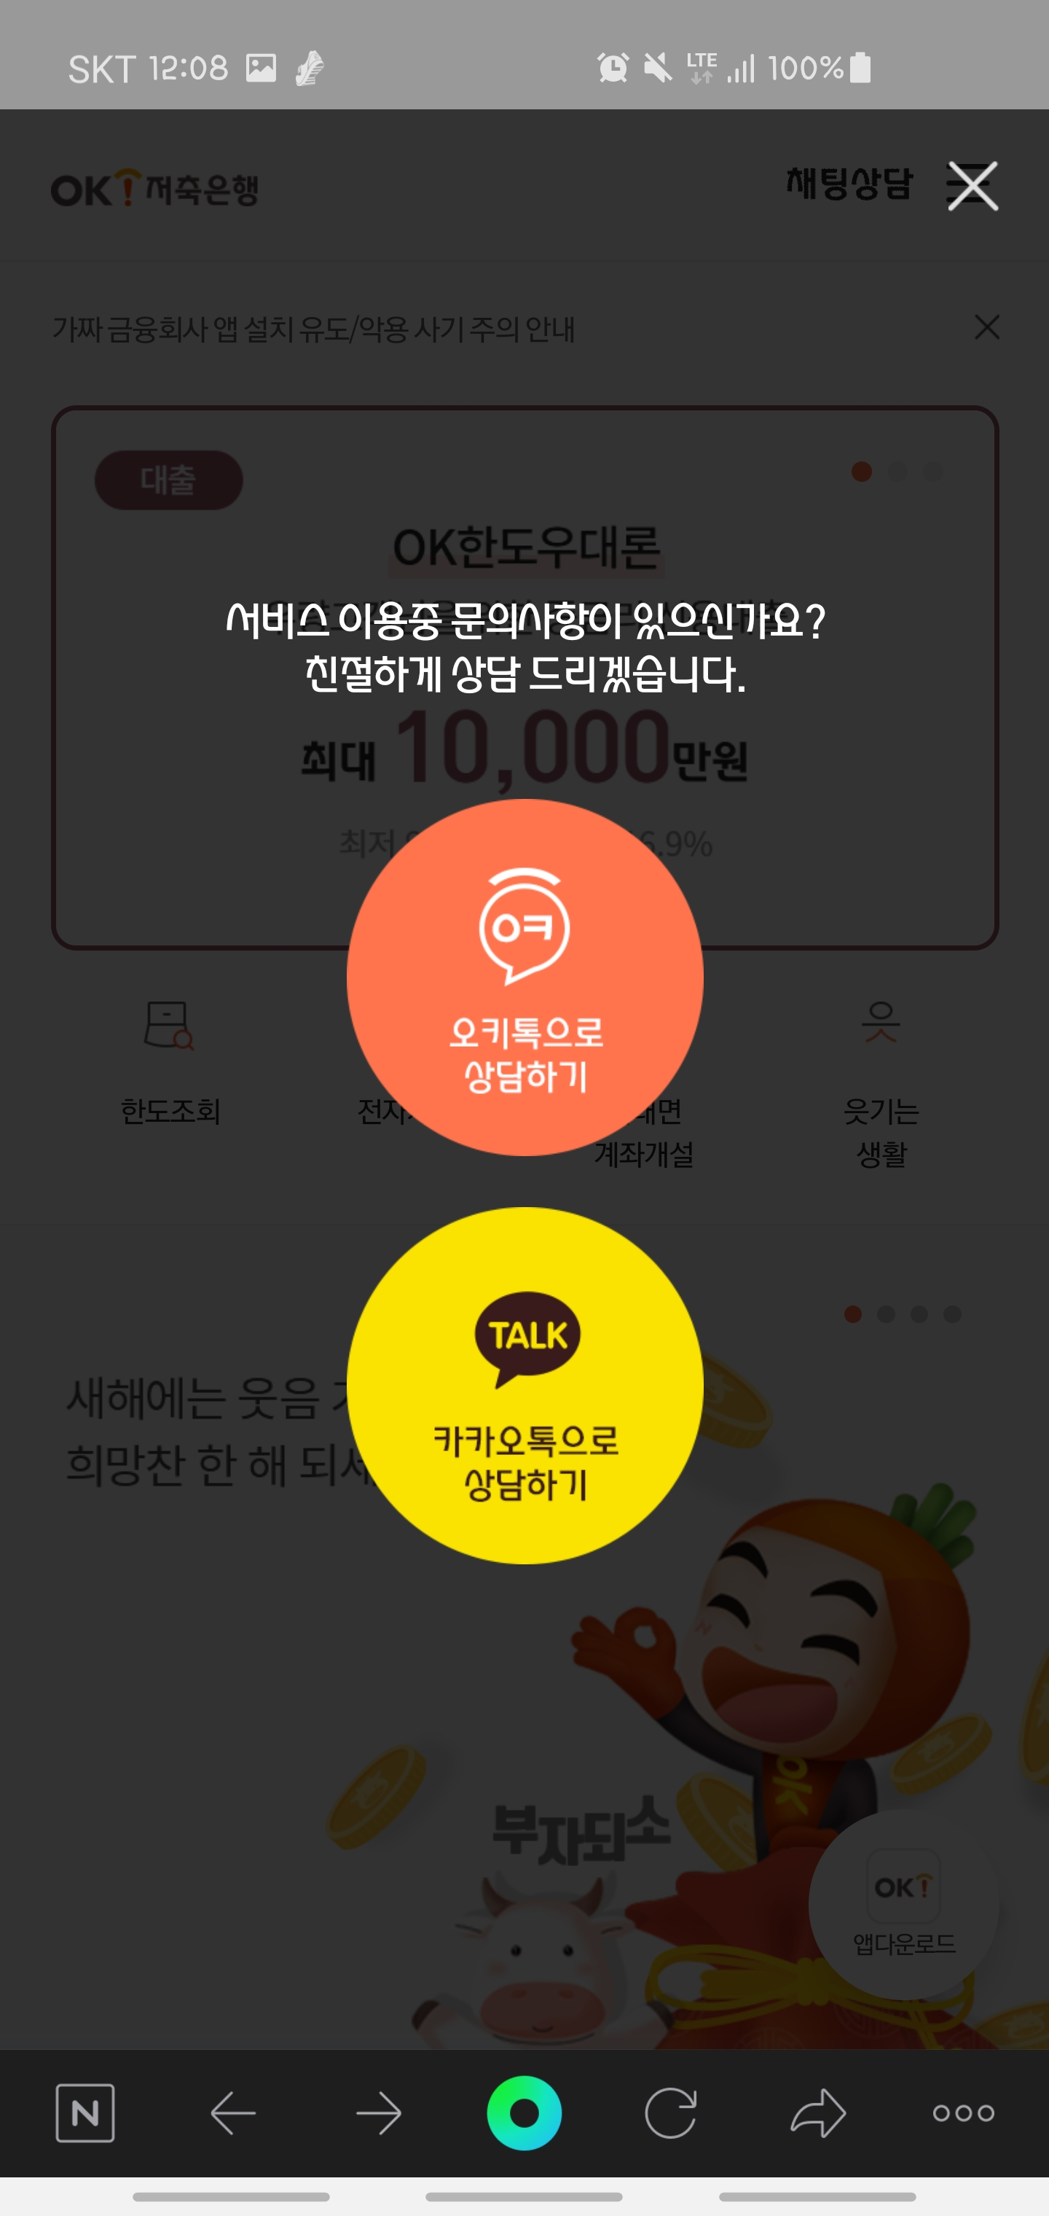
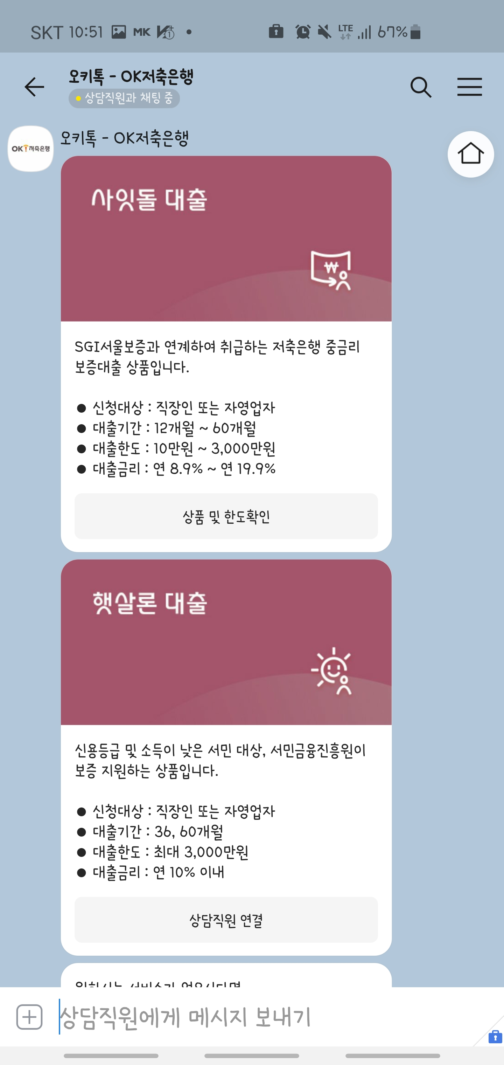
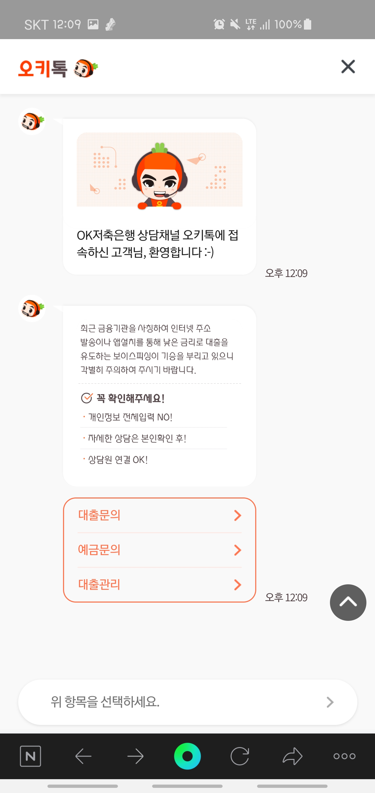
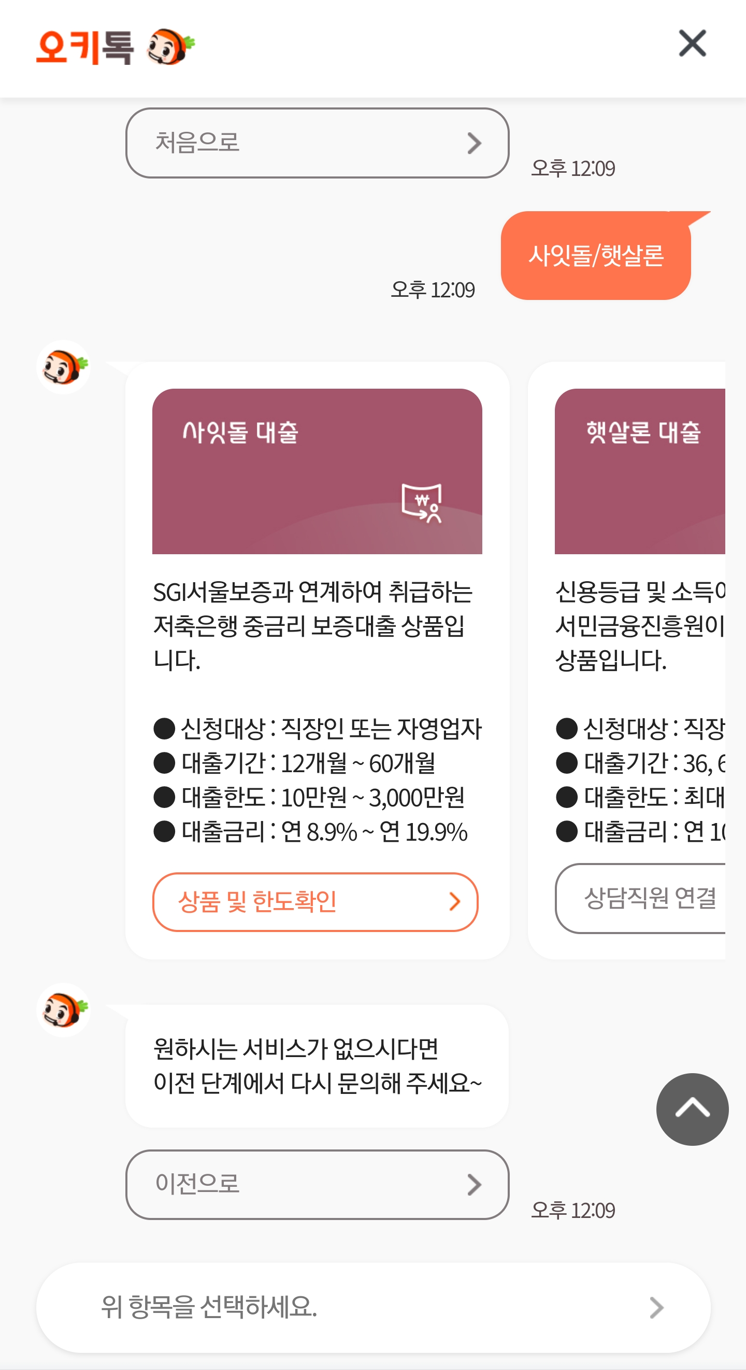
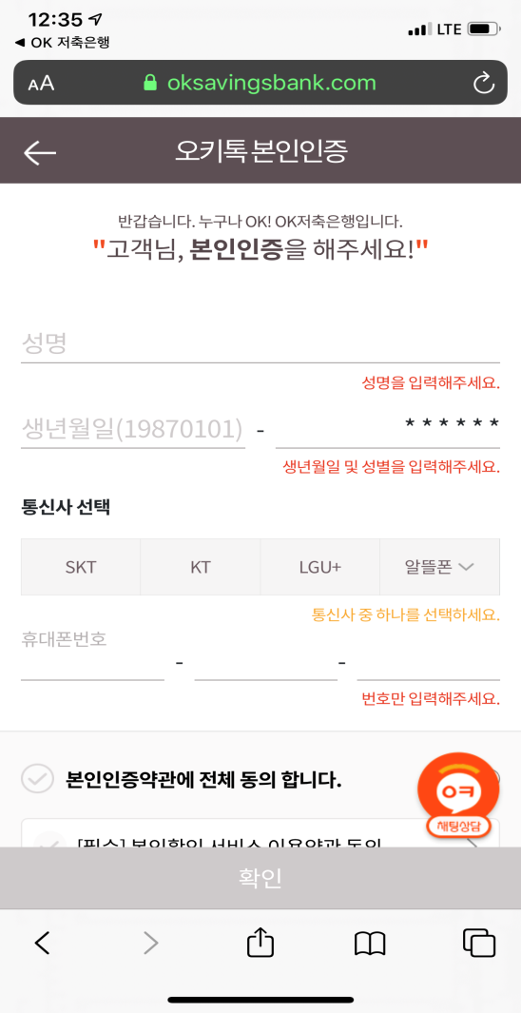
챗봇을 통한 대출 및 예금 업무처리 자동화
[ 주요 기능 및 특징 ]
챗봇을 통한 금융상품 안내 후 관련 전문상담으로 연결
본인인증 고객 대응 – 챗봇 내 대출 관련 업무 처리 (대출진행상태 조회, 입금예정금액 조회 등)
오케이저축은행
2017.05.29 ~ 2017.08.29
(최신) 2022.12.01 ~ 2023.01.31
[ 채널선택 ]
[ 카카오톡 챗봇 ]
[ 모바일 앱/웹채팅 ]
[ 대출 안내 ]
[ 본인인증 ]

Slide 3
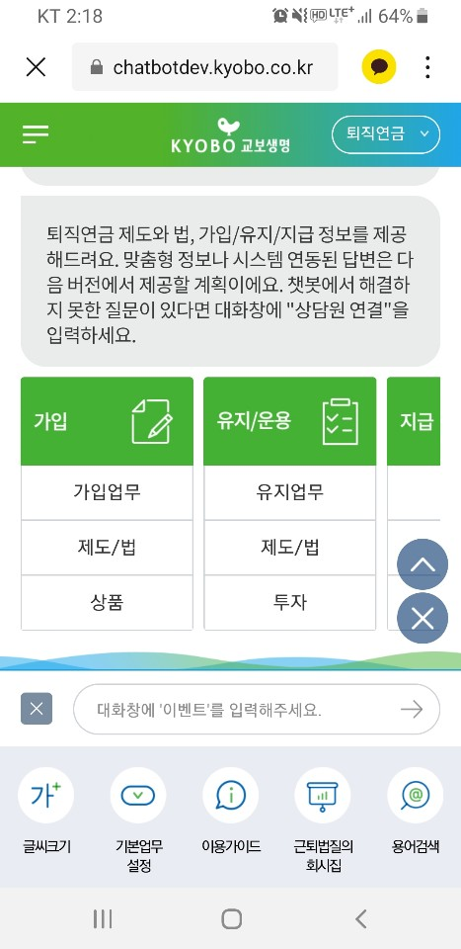
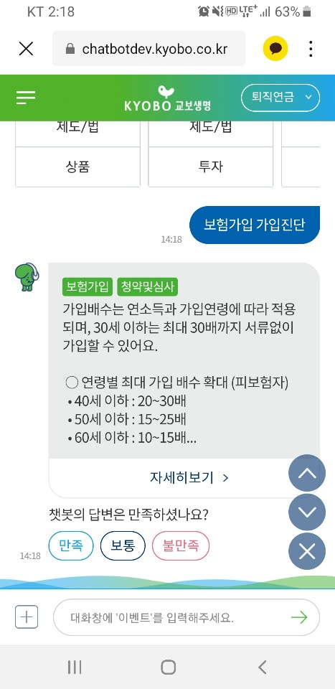
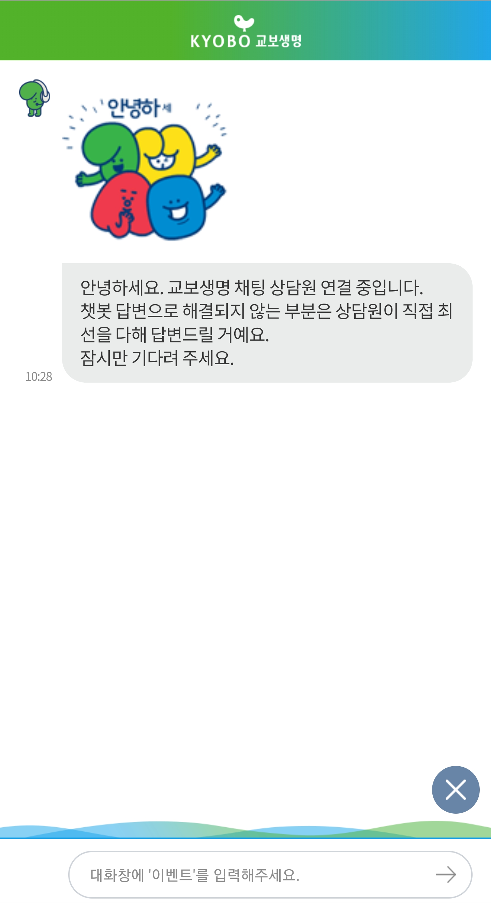
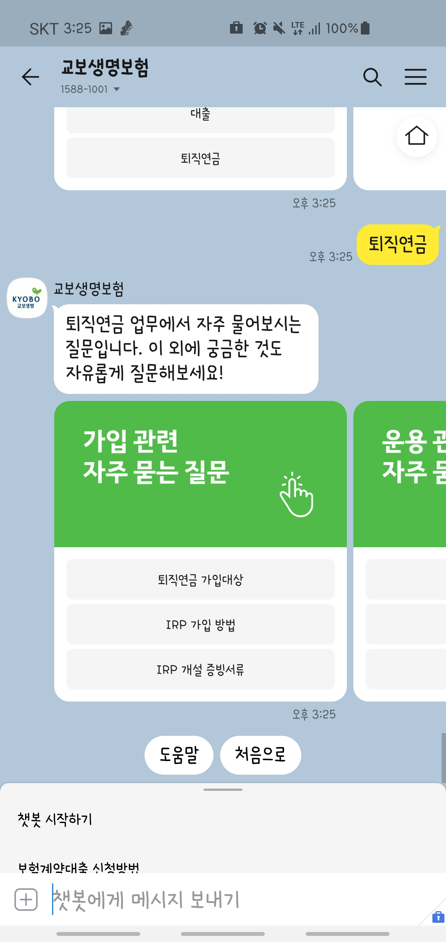
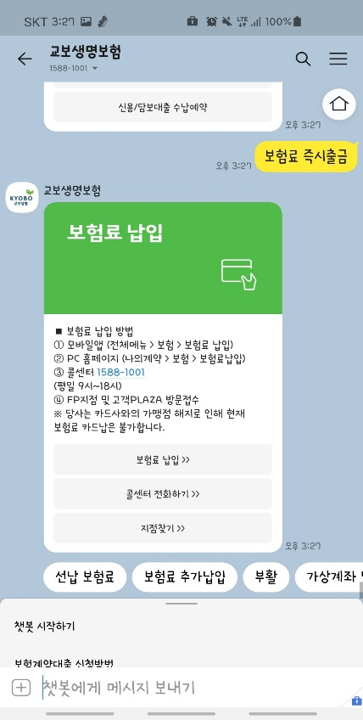
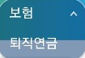
AI 챗봇 연동을 통한 업무 DB 구축
[ 주요 기능 및 특징 ]
임직원 업무 어시스트용 AI챗봇, 고객 응대용 카카오톡 AI챗봇 (보험 및 퇴직연금 정보 제공)
대고객 서비스 제공 – 보험, 소매여신, 퇴직연금과 같은 주요 상품 간편문의 및 조회 가능
교보생명
2018.07.16 ~ 2018.12.23
(최신 4차 구축) 2021.12.09 ~ 2022.05.30
[ 임직원 어시스트용 챗봇 ]
[ 임직원용 챗봇 만족도 ]
[ 고객용 모바일 앱/웹채팅 ]
[ 고객용 카카오톡 챗봇 FAQ ]
[ 고객용 카카오톡 챗봇 ]

Slide 4
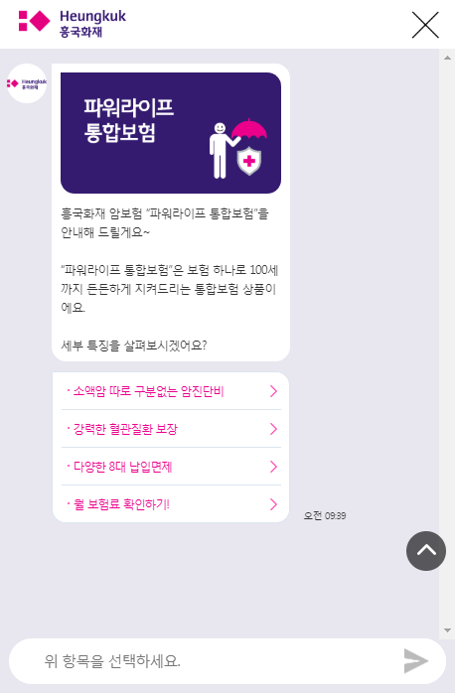
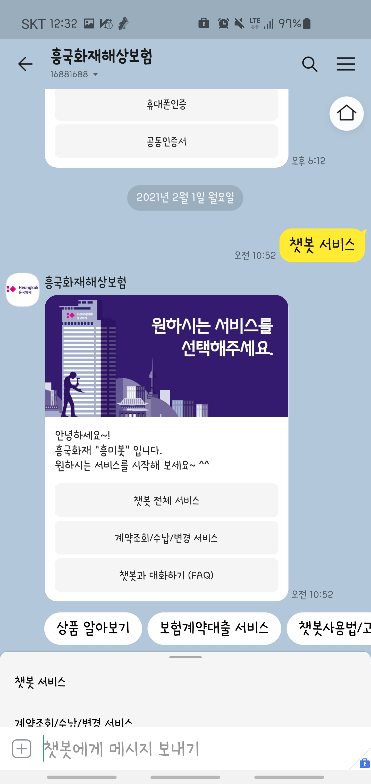
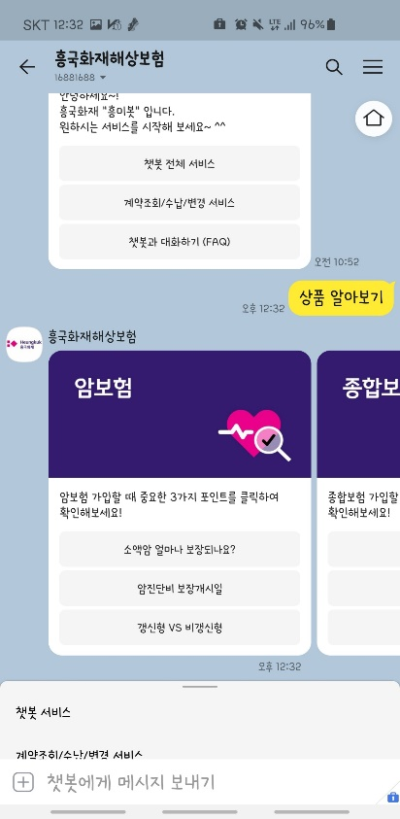
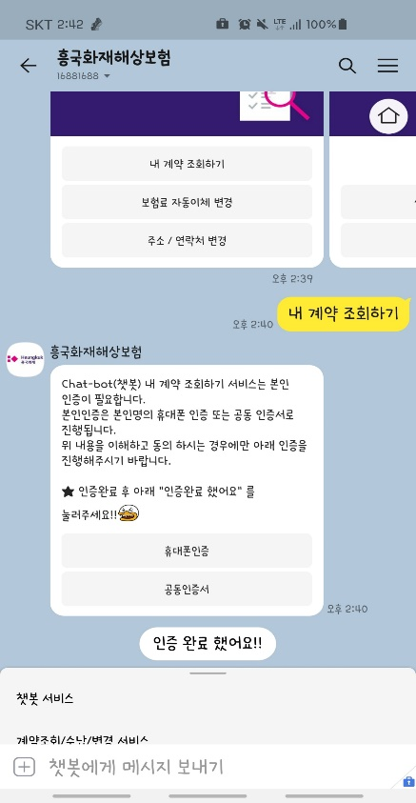
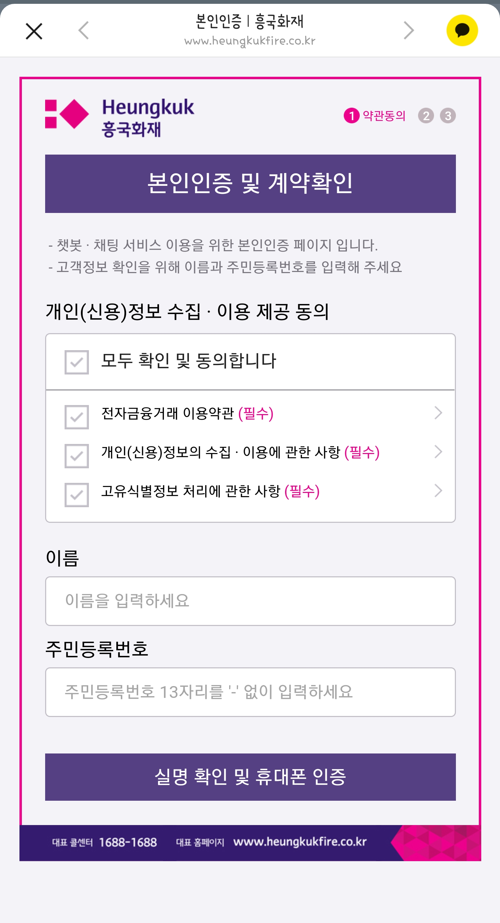
챗봇을 통한 보험 업무처리 자동화
[ 주요 기능 및 특징 ]
웹사이트 가입 없이 간편 본인인증으로 계약조회, 가상계좌 발급, 수납, 개인정보 변경 등 처리
고객 고유정보 키로 고객 재유입 시 기존 채팅 정보 노출
흥국화재
2019.08.28 ~ 2020.01.28
[ 웹채팅 ]
[ 카카오톡 챗봇 ]
[ 상품 안내 ]
[ 고객 계약 조회 ]
[ 본인인증 화면 ]

Slide 5
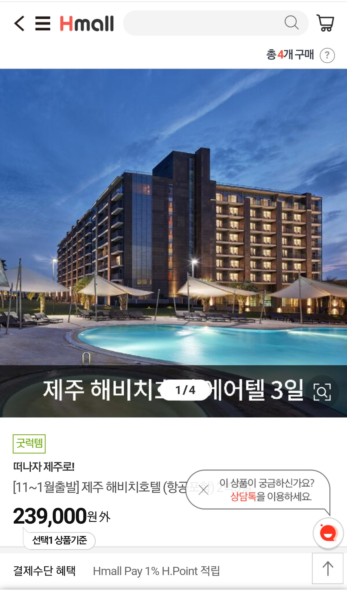
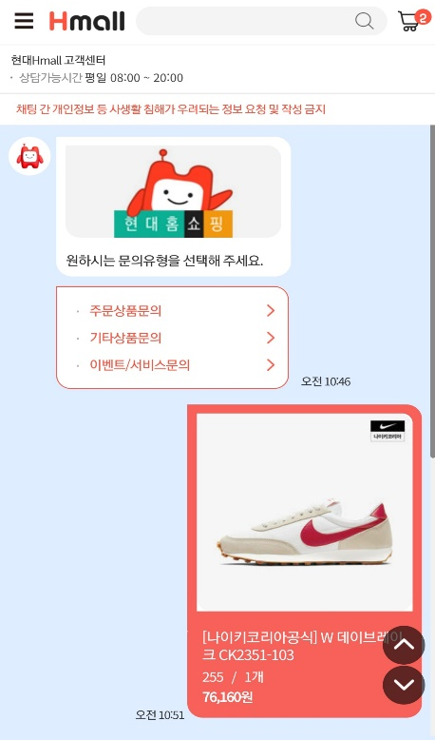
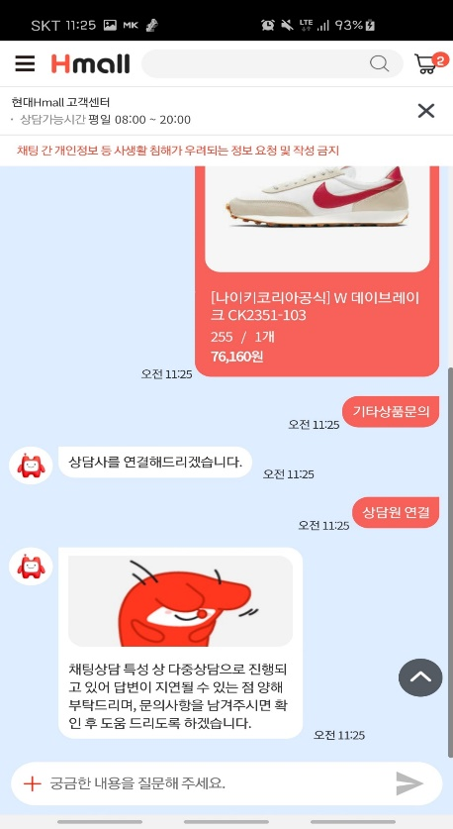
고객-입점사 간 커뮤니케이션 리소스 효율화를 위한 3자 채팅
[ 주요 기능 및 특징 ]
현대홈쇼핑 주문관련 시스템 및 입점 업체 관리 시스템 연동 (현 시스템으로 관리 중인 입점사 수 258개)
고객-입점사 상담 시 ‘현금결제’, ‘직거래’ 등 주의 키워드 감지 및 관리자에게 알림
현대홈쇼핑
2019.11.14 ~ 2020.04.12
(최신) 2022.02.01 ~ 2023.01.31
업무 문의
& 3자 채팅
쇼핑몰
입점사
문의
문의
고객
[ 입점사 상품 화면 ]
[ 모바일 앱/웹 채팅 ]
[ 상담사 연결 ]
[ 3자 채팅 구성도 ]

Slide 6
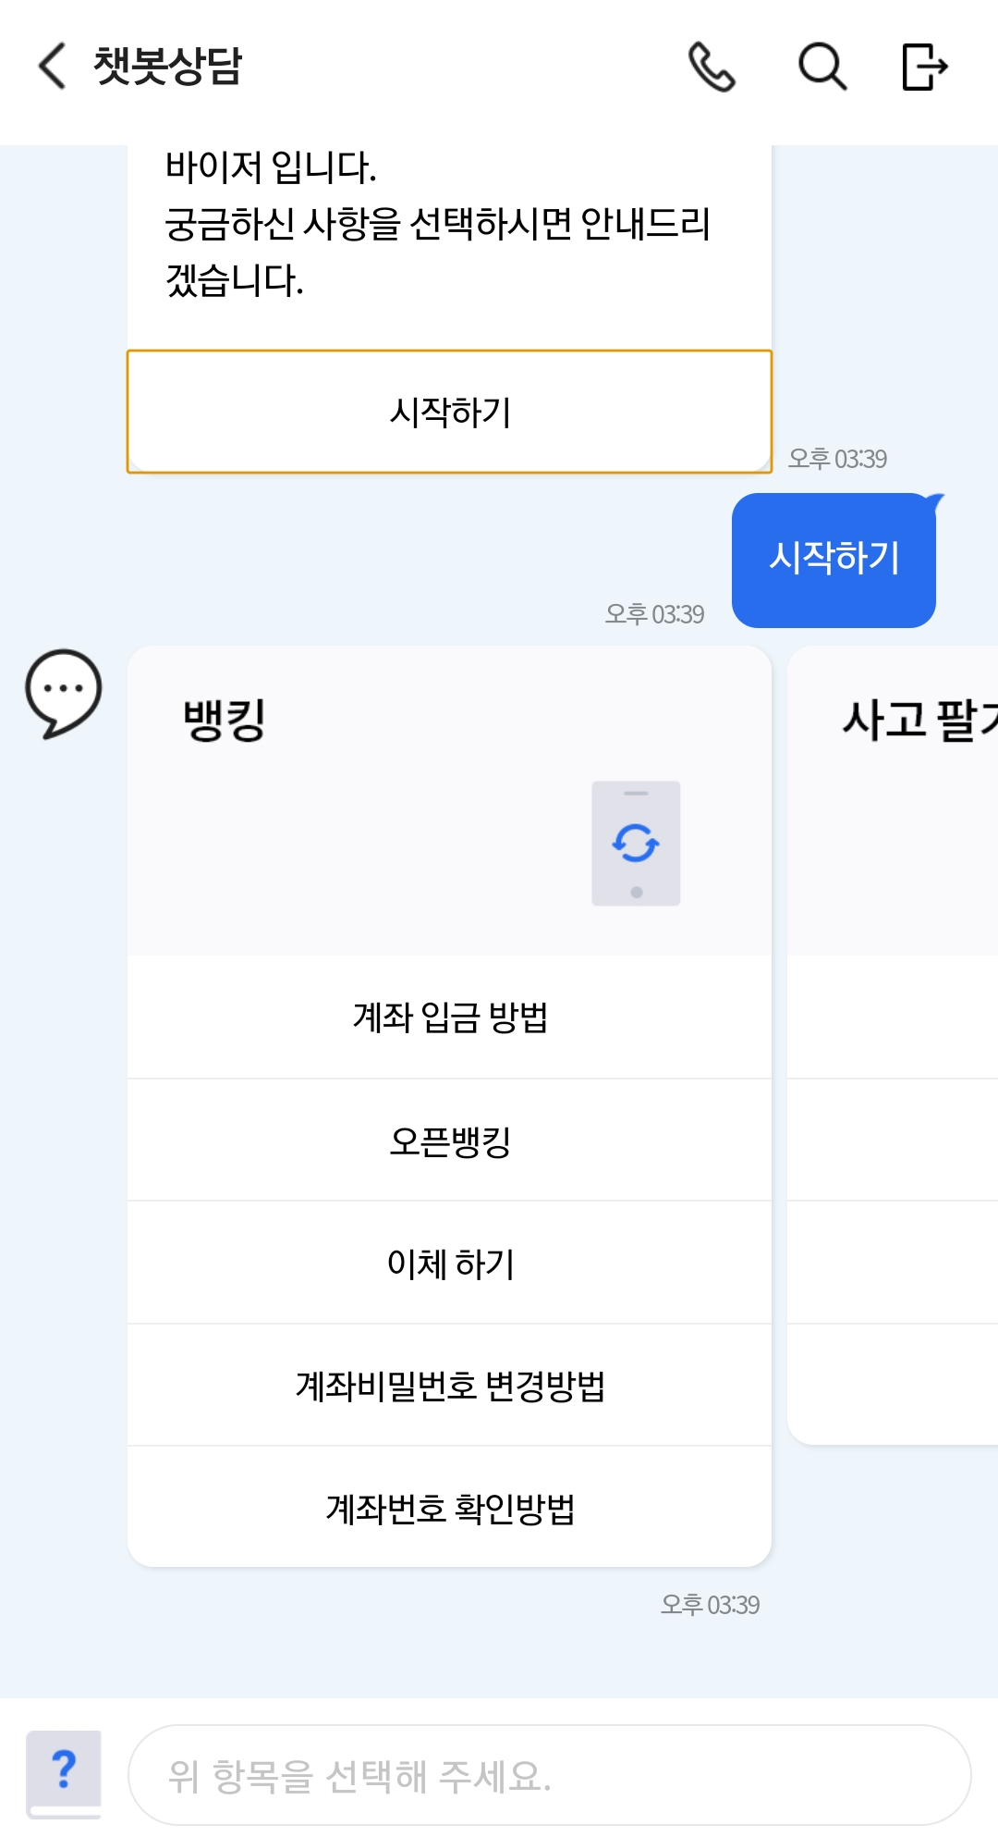
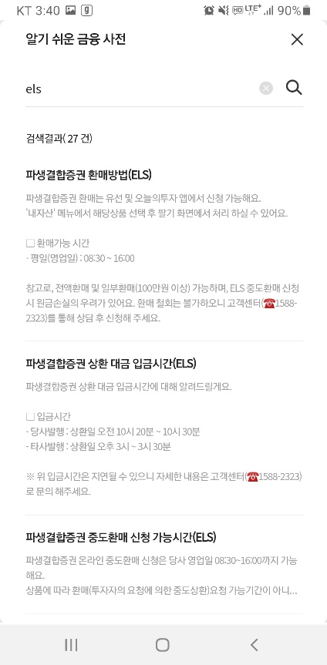
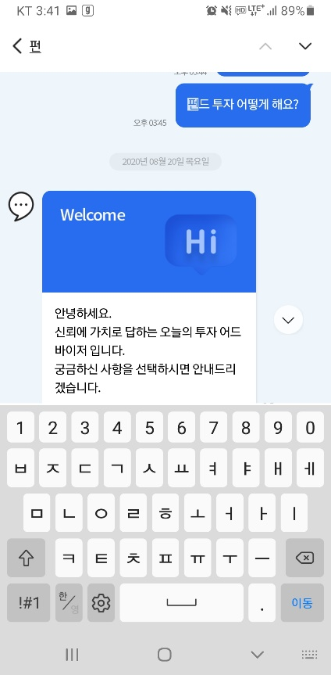
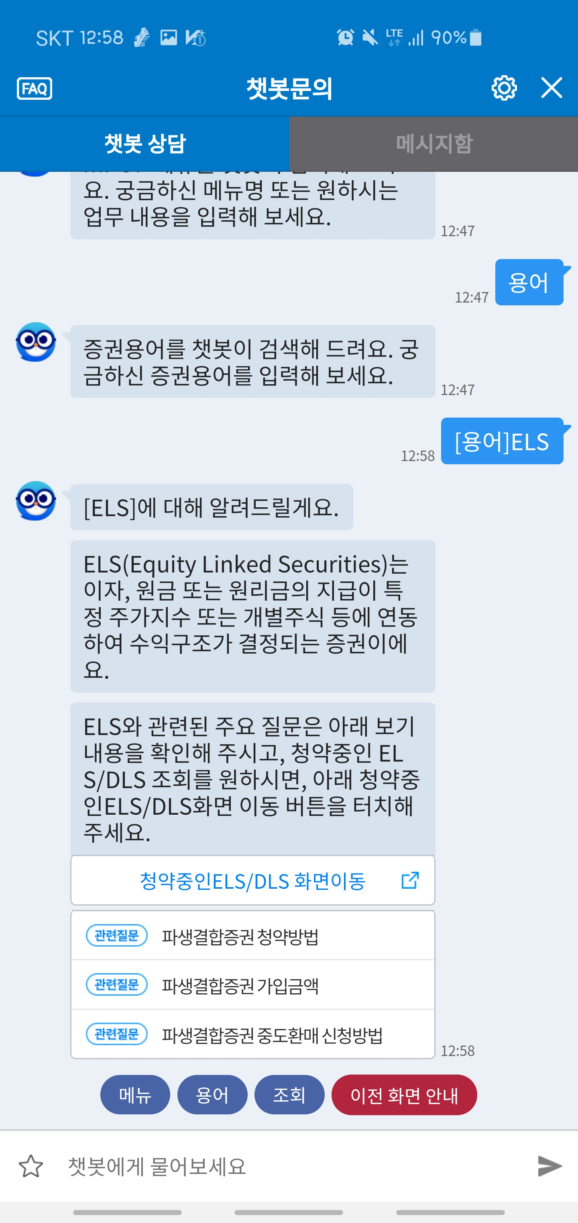
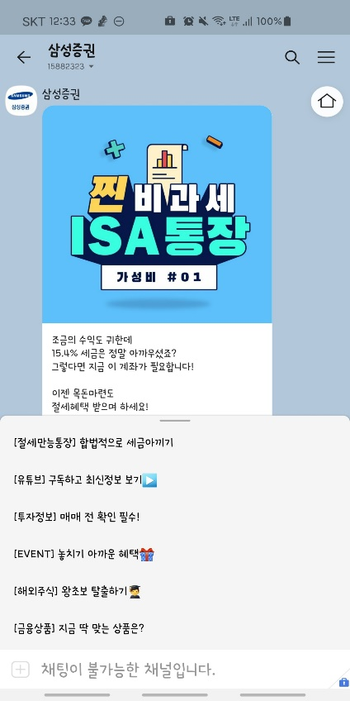
챗봇을 통한 문의 처리 및 금융 용어사전 DB구축
[ 주요 기능 및 특징 ]
“알기 쉬운 금융 사전” 으로 복잡하고 어려운 금융용어를 고객의 눈높이에 맞춰 해설
채널 별 시나리오 구성으로 상담유입 최소화 실현 (오투앱, mPOP앱, 카카오톡 등)
삼성증권
2020.03.09 ~ 2020.06.20
(최신) 2021.12.01 ~ 2022.05.31
[ 챗봇 상담 시작화면 ]
[ 알기 쉬운 금융 사전 ]
[ 이전 대화 내용 검색 ]
[ mPOP 챗봇 상담화면 ]
[ 카카오톡 VIP 상담 ]

Slide 7
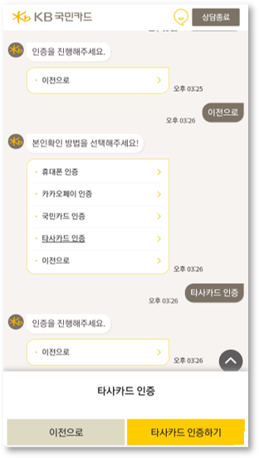
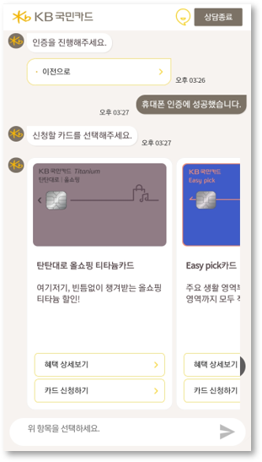
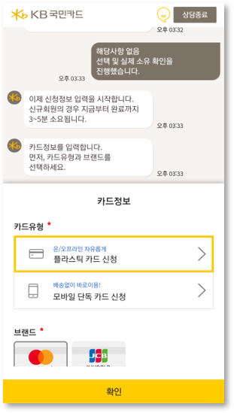
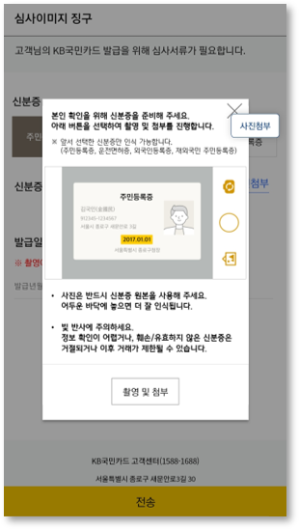
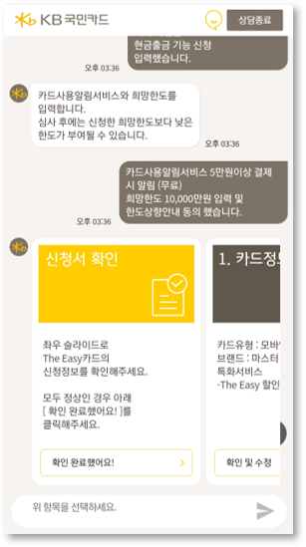
심사 자동화 챗봇 시나리오 적용 - 심사 기간 단축 ‘1분’
[ 주요 기능 및 특징 ]
알림톡으로 받은 ‘카드발급’, ‘한도관리’, ‘채권관리’, ‘체크카드 발급확인’ 시나리오 URL로 바로 접속 가능
고객 고유정보 키로 고객 재유입 시 기존 작성 중단 시점부터 이어서 진행 가능
KB 국민카드
2020.05.19 ~ 2020.11.30
(최신) 2022.07.01 ~ 2022.10.31
[ 다양한 본인확인 방법 ]
[ 신청 가능한 카드 목록 ]
[ 신청 카드 정보 설정 ]
[ 신분증 이미지 ]
[ 신청서 작성내용 확인 ]

Slide 8
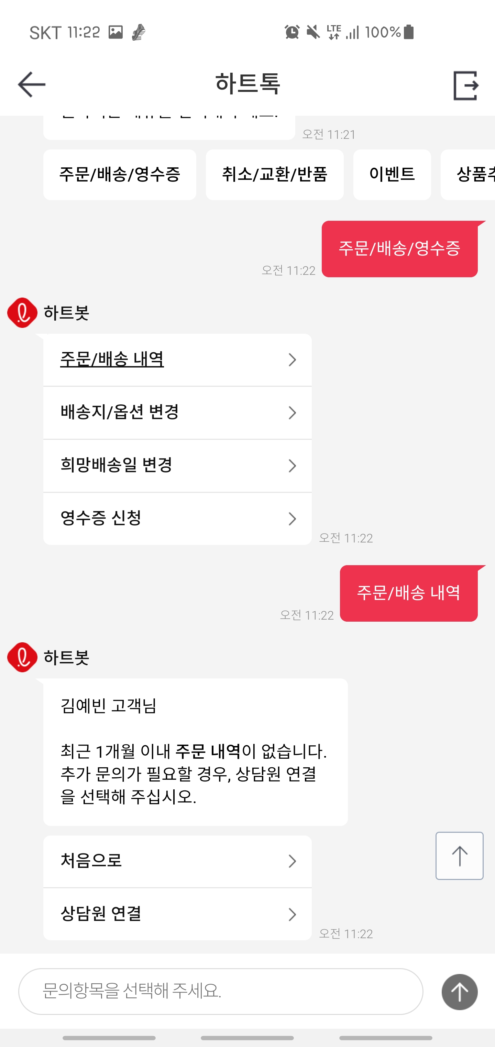
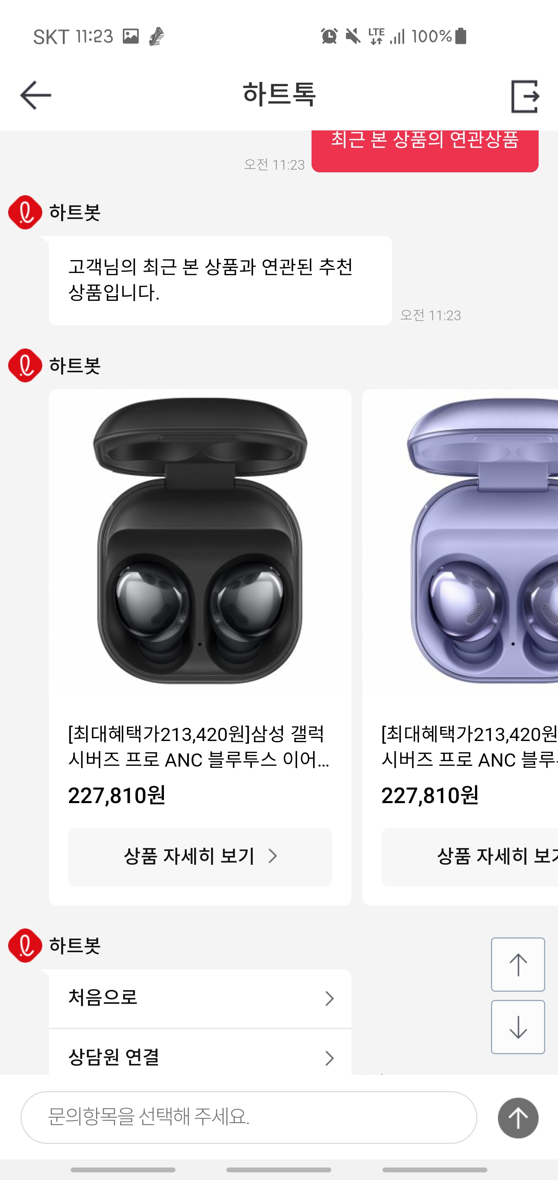
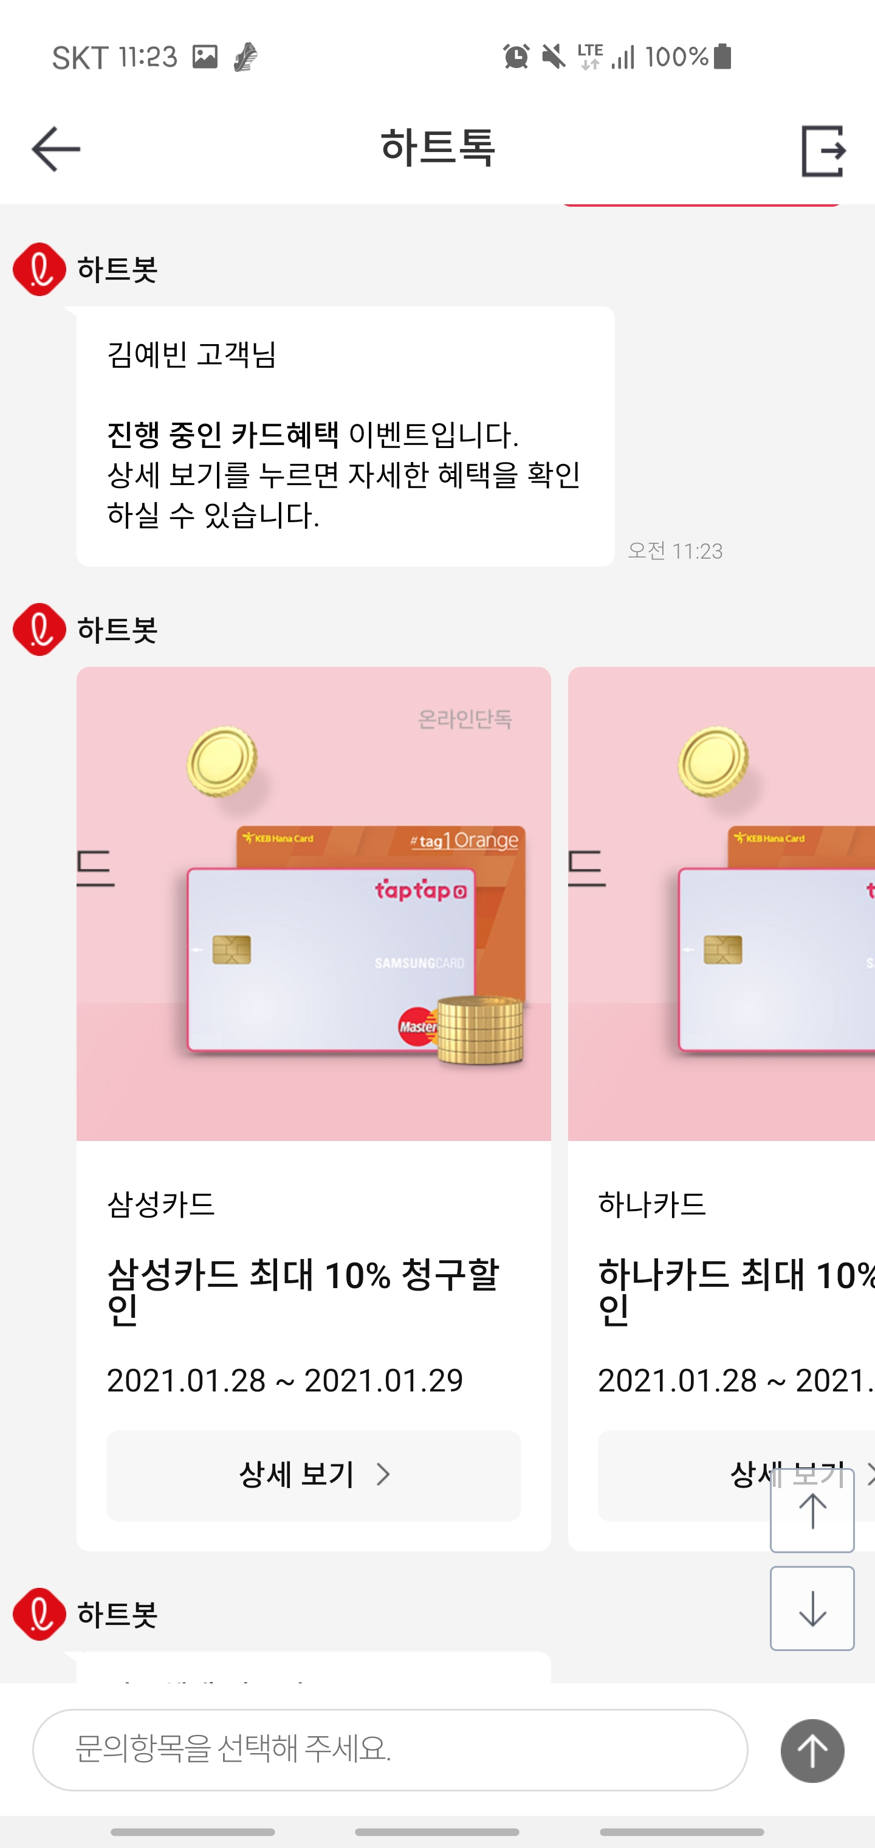
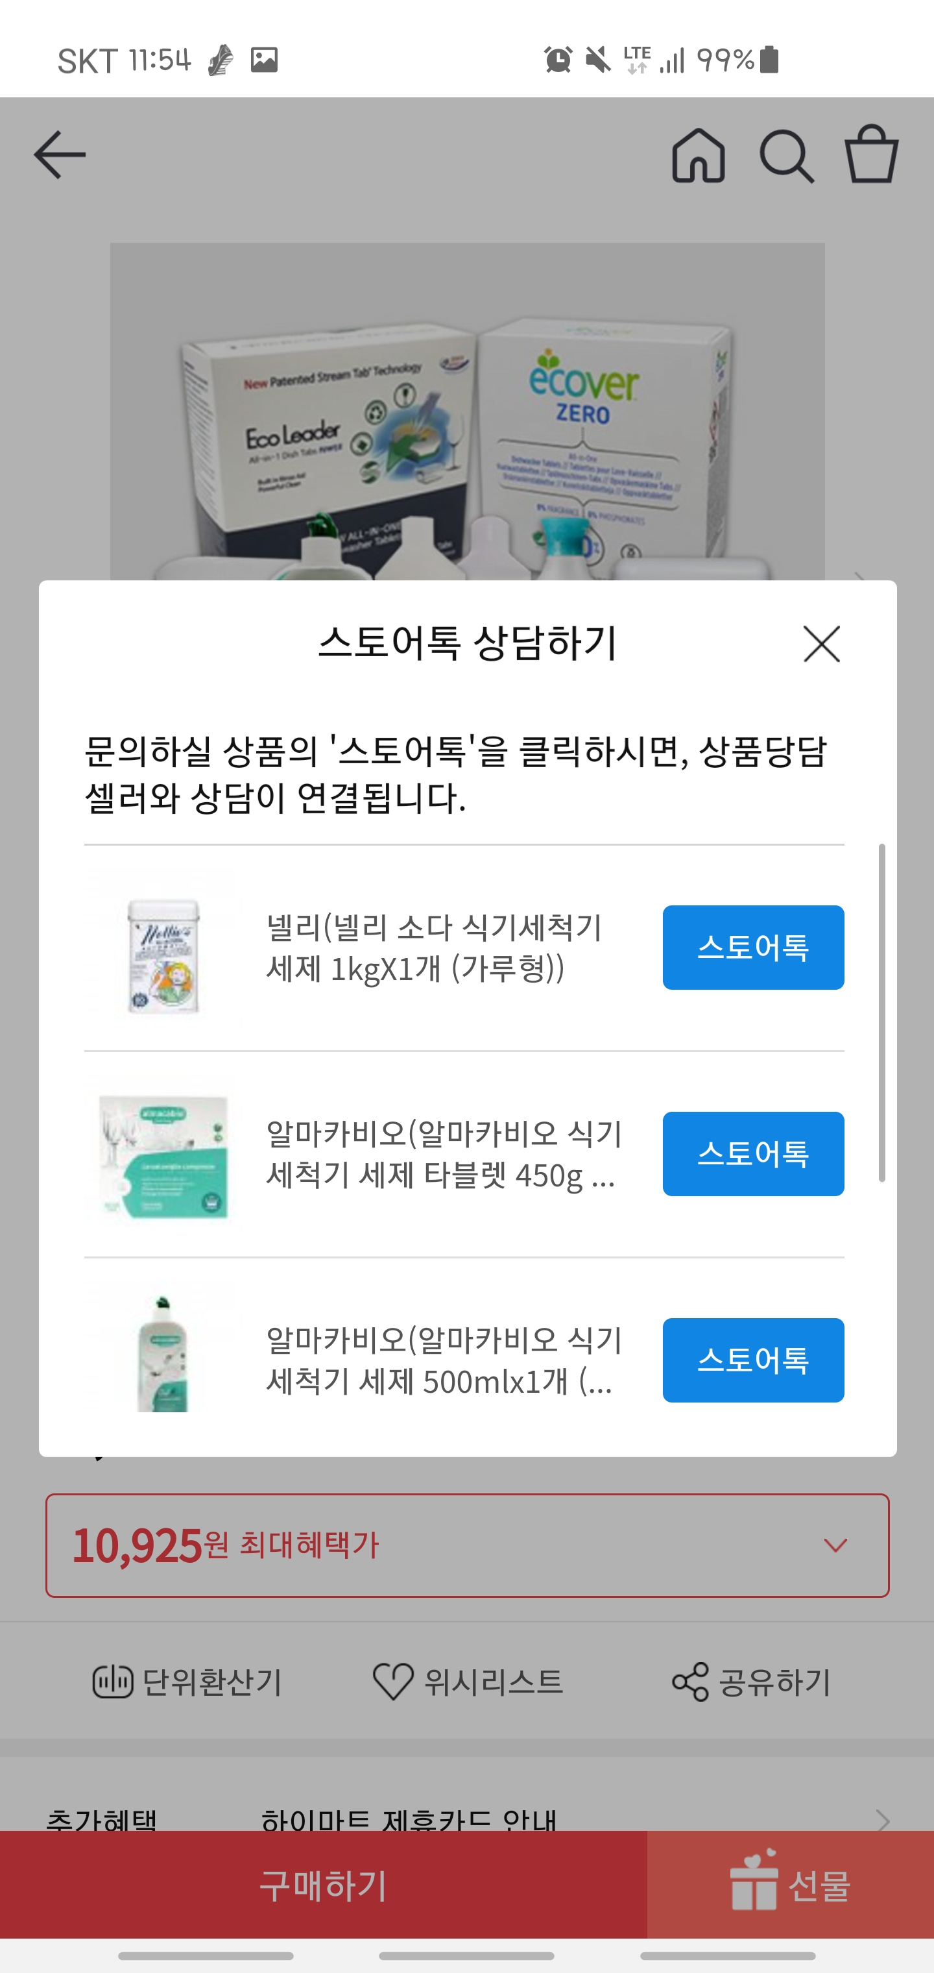
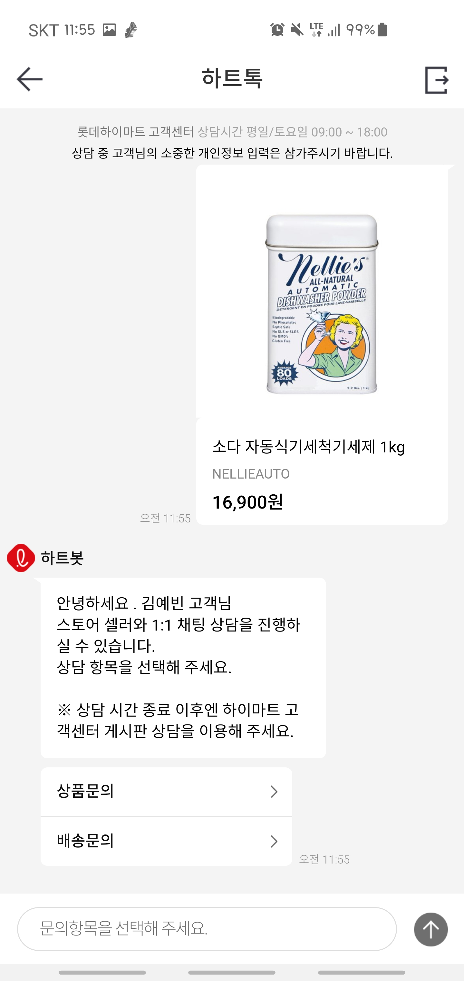
웹사이트 주요기능 탑재 챗봇으로 고객 편의성 증대
[ 주요 기능 및 특징 ]
3자 채팅 기능 제공 및 스토어톡 (고객-입점사 간 채팅) 진행 시 상품/주문 정보 연동
웹사이트 주요기능 챗봇에 구현 – 상품추천, 이벤트, 희망가 견적, 회원정보, 홈케어/이전설치 등
하이마트
2020.07.01 ~ 2020.12.12
[ 주문/배송 내역 ]
[ 신청 가능한 카드 목록 ]
[ 카드 이벤트 ]
[ 입점사 제품 상담 ]
[ 스토어톡 상담하기 ]

Slide 9
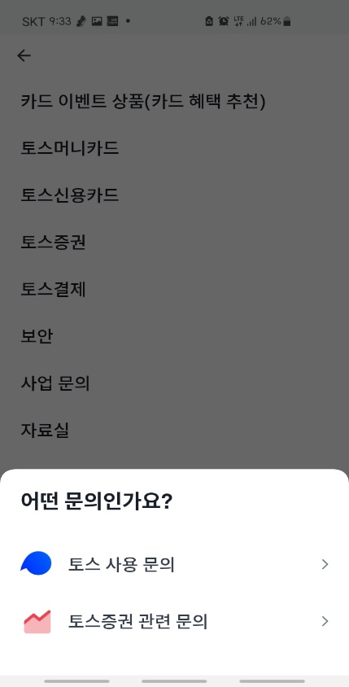
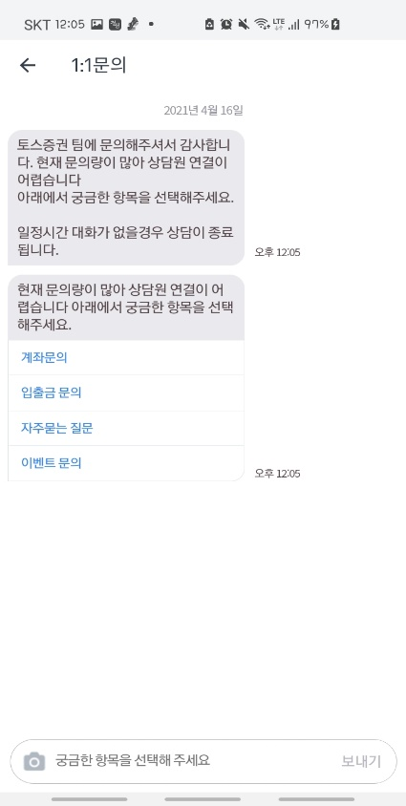
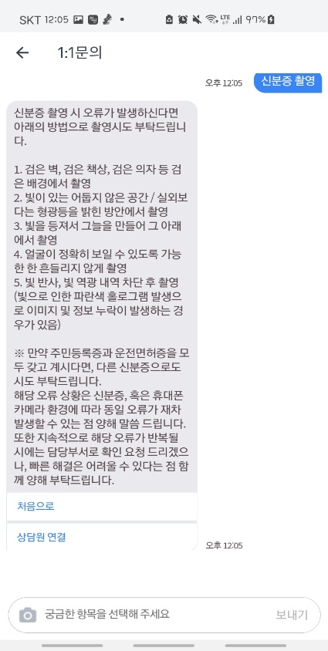
투자를 모두에게 / TOSS 증권
[ 주요 기능 및 특징 ]
TOSS 증권의 채팅 상담 시스템 구축 사업
TOSS App 과 연동을 통하여, 별도 App 으로 이동 하지 않고, TOSS 앱에서 증권 업무 수행
TOSS 증권
2021.01 ~ 2021.03
인앱 구축
기간계 연동
증권 전문 상담
민감정보 마스킹
[ 토스증권 전용 고객센터 ]
[ 챗봇 인사말 ]
[ 신분증 촬영 안내메시지 ]

Slide 10
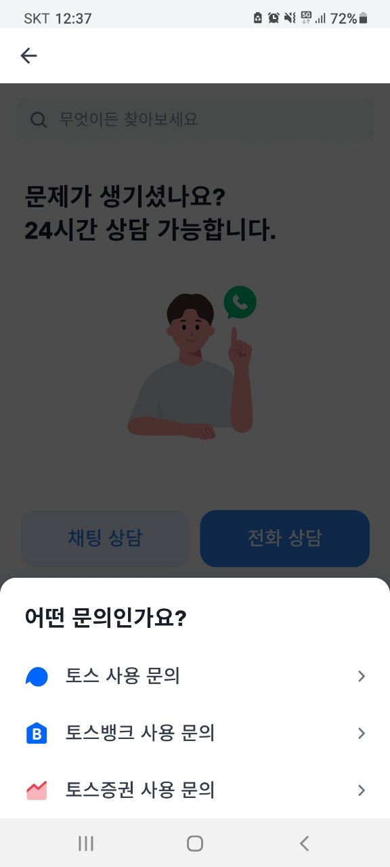
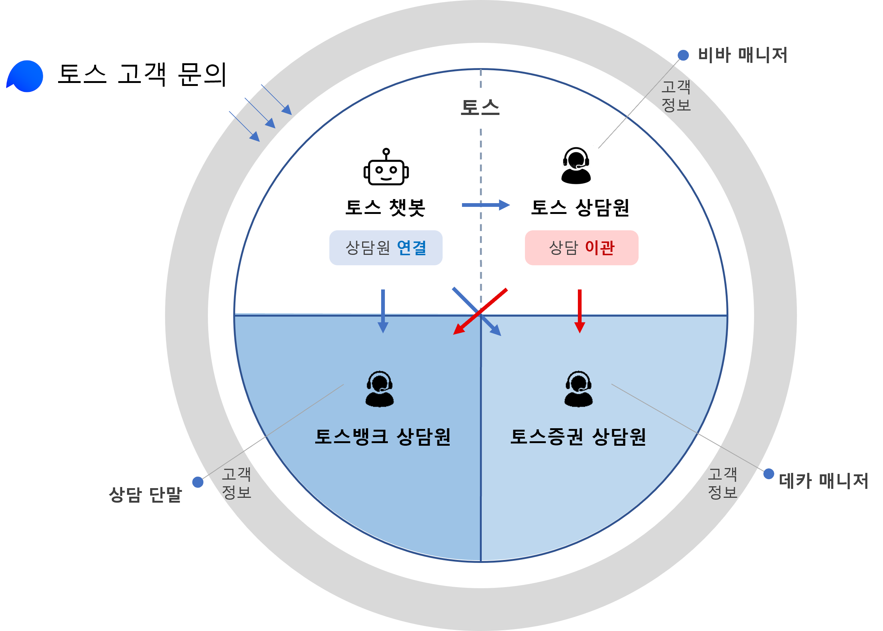
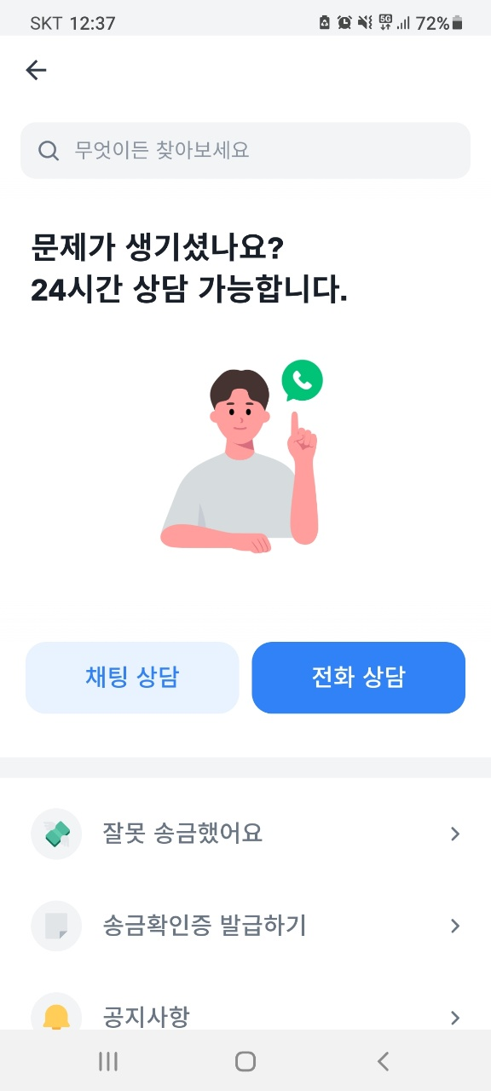
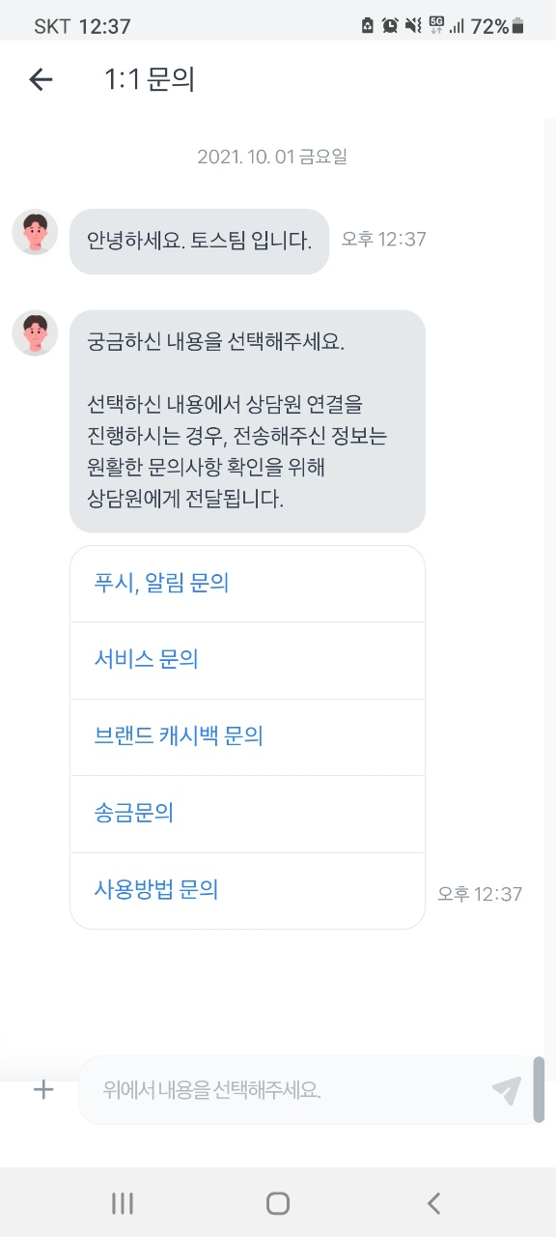
TOSS 증권 / TOSS 뱅크 / TOSS 페이먼츠 / TOSS CX 에서 통합 운영
[ 주요 기능 및 특징 ]
TOSS 뱅크, TOSS 증권이 각 계열사별 별도 구축 완료
TOSS CORE 에서, CS & CX 를 통합 하는 TOSS CX 통합 법인 설립으로 인한 통합 구축 완료
TOSS CX
2021.07. ~ 2021.10
[ TPSS 메인 상담 시작 ]
[ TOSS 서비스 선택 ]
[ TOSS 챗봇 진입 ]

Slide 11
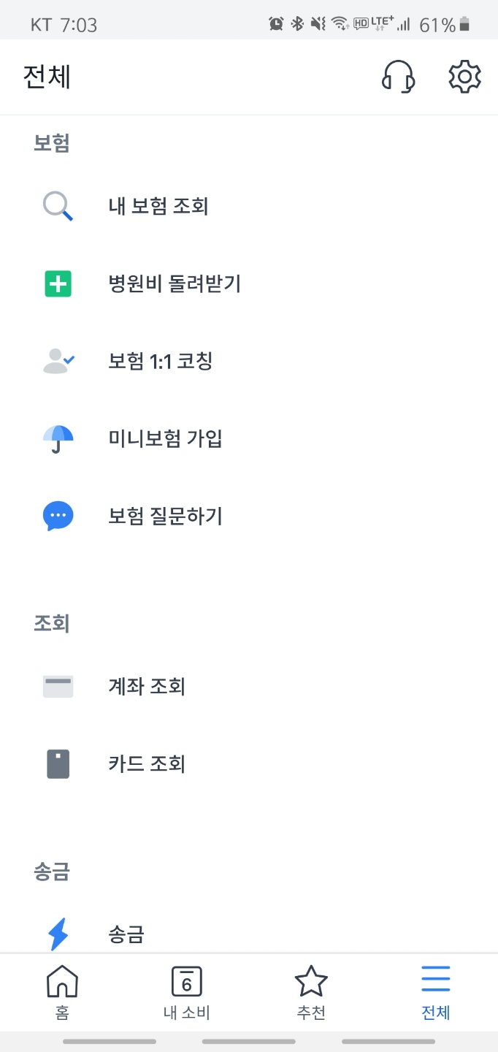
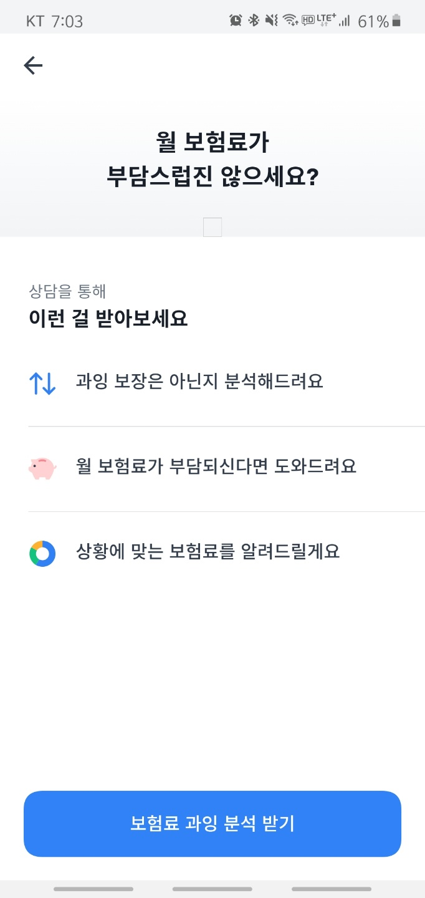
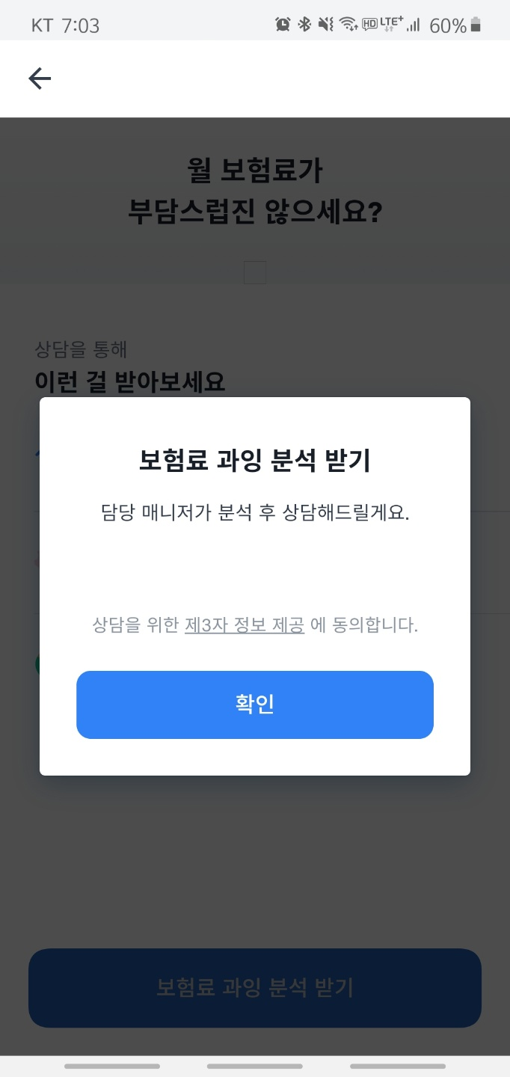
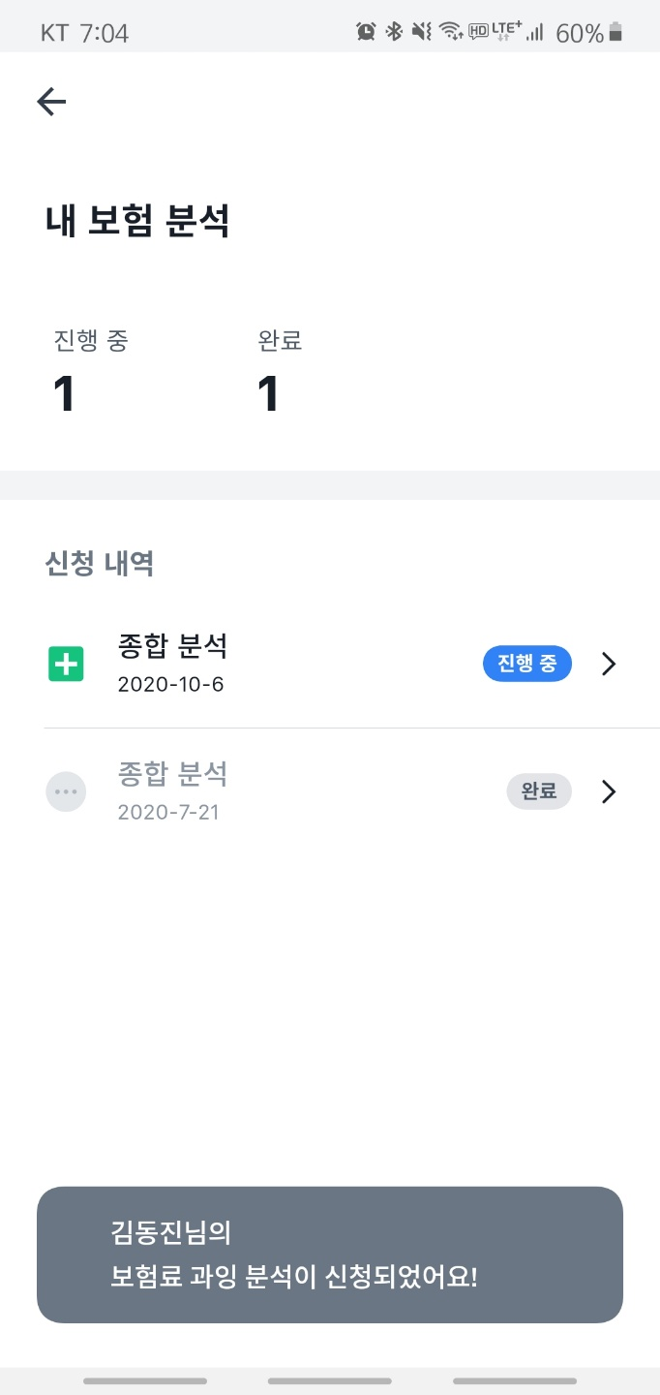
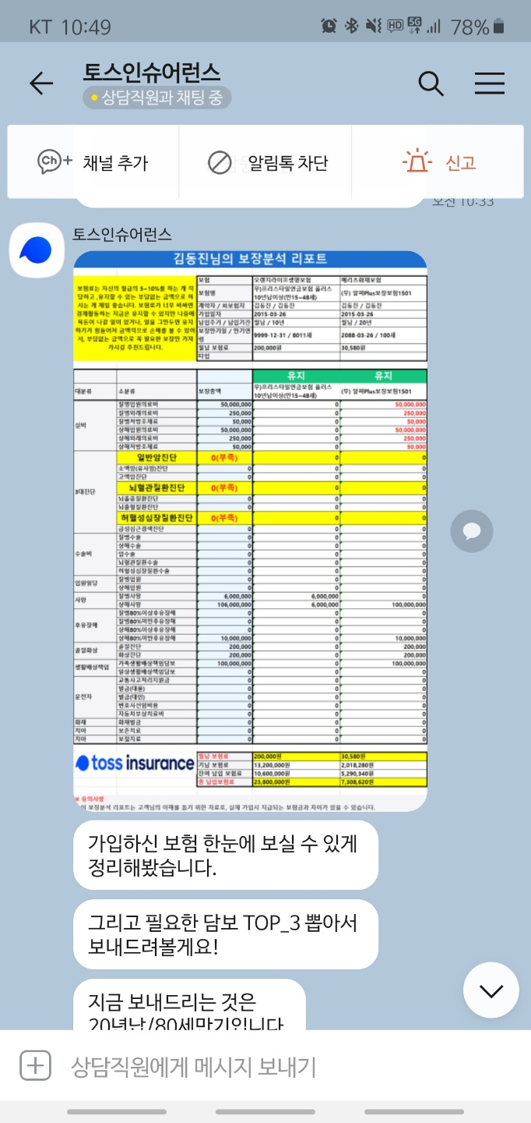
TOSS Insu
[ 주요 기능 및 특징 ]
토스 메인 서비스 내 [내 보험 조회] 메뉴에서 상담 신청 시 고객의 전화번호로 알림톡 발송
전문 보험 설계사가 배정되어 카카오톡으로 보험료 진단과 상품 추천
토스 인슈어런스
2021.07 ~ 2021. 09

Slide 12
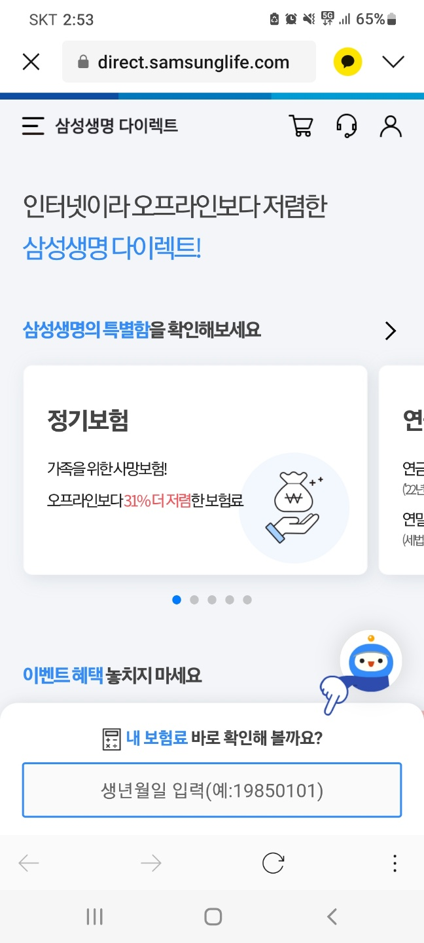
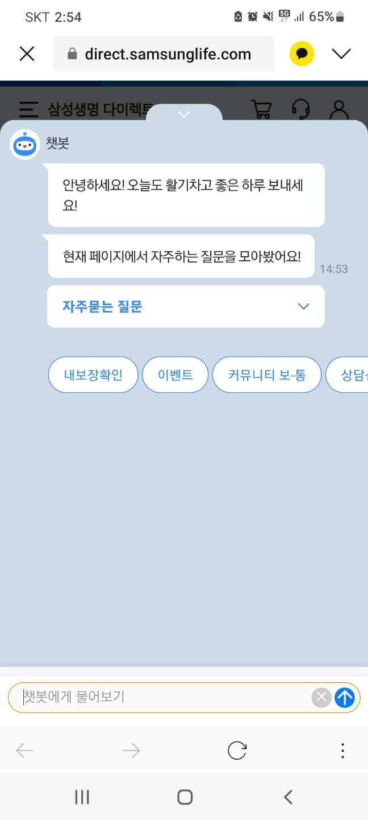
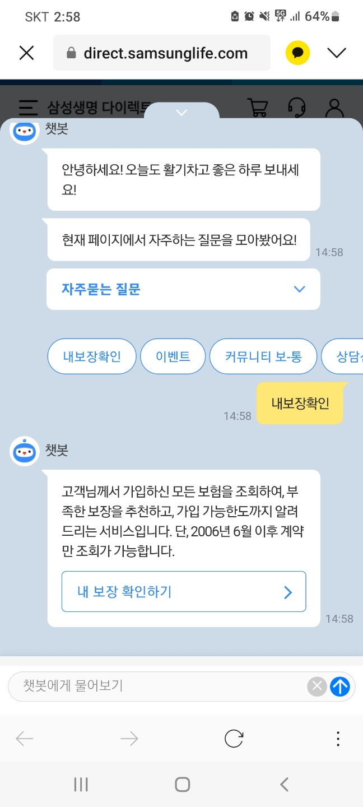
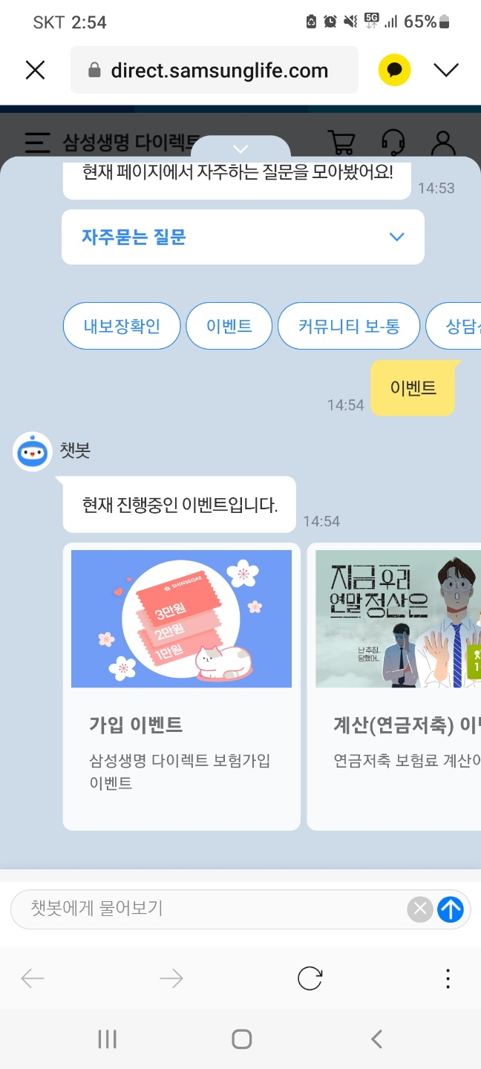

삼성생명 AICC 연계 구축 사업
[ 주요 기능 및 특징 ]
삼성생명 다이렉트 사업부 자체 개발 AICC 와 채팅 상담 플랫폼 연계 구축
전문 상담원에게 배정되어 AICC 와 상담 진행 중, 필요 시 상담원에게 연동 하는 시나리오
삼성생명
2021.11 ~ 2022. 01

Slide 13




우리은행 고객센터 IPCC 고도화 구축 사업
[ 주요 기능 및 특징 ]
우리은행 IPCC 재구축 프로젝트에 톡/이메일 채팅 상담 플랫폼 공급
통합상담 어플리케이션(넥스프론 수행) 과 연동을 통한 채팅 상담 서비스 구축
우리은행 고객센터
2021.12 ~ 2022. 05

Slide 14
Thank You
End of Document
www.happydcs.io

